Slide 1
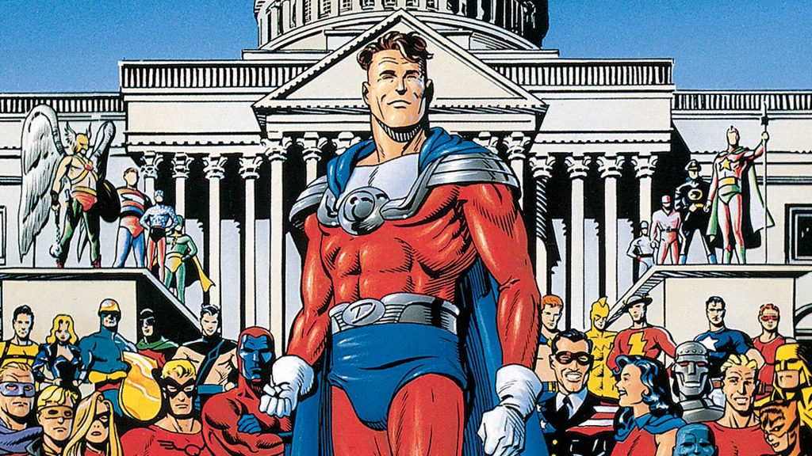
Az amerikai képregények aranykora

Slide 2
Bevezetés
a képregénytörténelem egyik legfontosabb időszaka
az 1930-as években kezdődött és az 1940-es évek végéig tartott
ebben az időszakban erősödött meg a képregény műfaja a popkultúrán belül
ekkor születtek meg a szuperhősök őstípusai és sok máig népszerű szuperhős debütálása is ekkor történt
ebben az időszakban kristályosodtak ki a képregény formai szabályai

Slide 3
Története
a képregényrajongók és -történészek többsége megegyezik
az aranykor kezdete 1938-ra datálható
Superman először jelent meg a DC Comics kiadványában Action Comics első számában
más vélemények korábbra helyezik az aranykor kezdetét
az Overstreet Comic Book Price Guide kiadásában megjelent The Golden Age Quarterly az 1933-as évet jelöli meg kezdetnek
ekkor jelentek meg az első képregényfüzetek

Slide 4
más történészek, például Roger Sabin a Comics, Comix and Graphic Novels: a History of Comic Art kiadványban 1935-re datálja a kezdetet
amikor a DC Comics elődje, a National Allied Publications megjelentette az első kiadványát
a New Fun: The Big Comic Magazine első számát
mindazonáltal Superman volt az első szuperhős, és az ő megjelenésével kezdődött el a szuperhős karakterek térhódítása a képregény műfaj keretein belül

Slide 5
ez a tendencia uralta a képregényeket a '40-es évek végéig
1939 és 1941 között a DC leányvállalata, az All-American Comics megteremtette a kiadó máig népszerű és híres szuperhőseit
ilyenek voltak többek között Batman és Robin, Wonder Woman, Flash, Zöld Lámpás, Atom, Sólyom, és Aquaman
az 1940-es években pedig a Timely Comics, a Marvel Comics elődje, több millió példányt adott el a saját szuperhős történeteiből a Fáklya, a Torpedó, és Amerika Kapitány főszereplésével

Slide 6
bár ma már a DC és a Timely karakterei sokkal ismertebbek, a '40-es évek legnépszerűbb szuperhőse a Fawcett Comics Csodakapitánya volt
a Wizard magazine 179. részében (2006. szeptember) Ben Morse egy cikkben azt állítja, hogy az 1940-es évben a Csodakapitány főszereplésével megjelenő Captain Marvel Adventures-ből 1,4 millió példányt adtak el számonként, így ez volt az év legolvasottabb képregénye
sokkal többet adtak el belőle, mint Superman történeteiből

Slide 7
a Quality Comics Plastic Man képregénye és a karikaturista Will Eisner maszkos detektívjéről szóló The Spirit képregény - mely eredetileg újságokban jelent meg folytatásos formában - szintén nagyon népszerű volt ebben a korban
a második világháború jelentős hatással volt a történetekre
a szuperhős-képregények óriási népszerűségre tettek szert a háború alatt, mint olcsó, egyszerű, könnyed olvasmányok, ahol mindig a jó győz a gonosz felett

Slide 8
A korszak vége
a durva stílusú bűnüldözői és horrorképregények népszerűsége (például az EC Comics történetei) egyre emelkedik a '40-es évek végén és az '50-es évek elején
1951. A DC Comics elődje beszünteti a kor leghíresebb szuperhőscsapata, a Justice Society of America történeteinek közlését az All Star Comics képregényben az 58. számnál (a sorozat All-Star Western néven folytatódott). A Timely Comics-nál Martin Goodman (főszerkesztő és kiadó) elkezdte az Atlas Comics logót használni a képregények borítóján

Slide 9
Köszönöm a figyelmet!
KészÍtette: Karnauf Ábel

